Slide 2

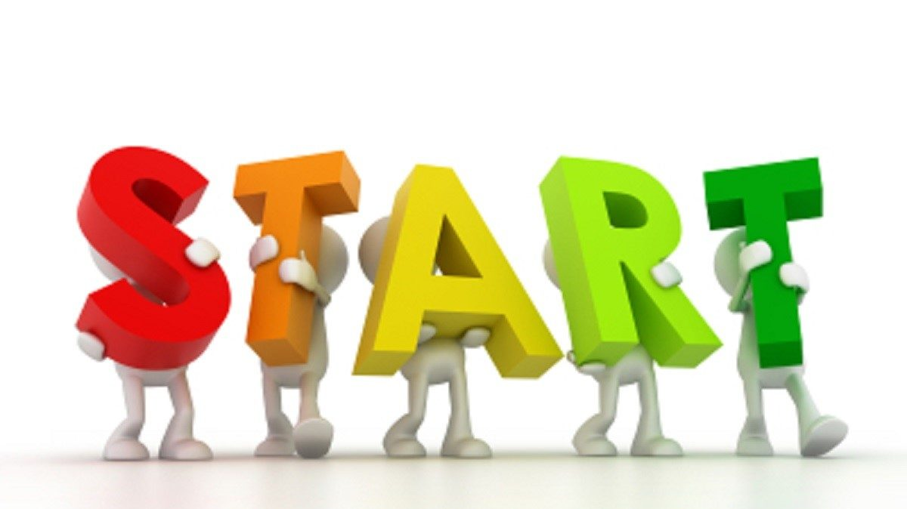
Aftrap

Slide 3
Blok 3
Les 1: fotosynthese
Les 2 fotosynthese/open dag
Les 3: fotosynthese
Les 4: fotosynthese
Les 5: fotosynthese
vakantie
Les 6: verdeling assimilaten
Les 7: herhaling
Les 8: toets

Slide 4

Wat doen we vandaag?
Herhaling
C3, C4 en CAM planten
Lichtreactie
Donker reactie (Calvincyclus)
Opdrachten

Slide 5
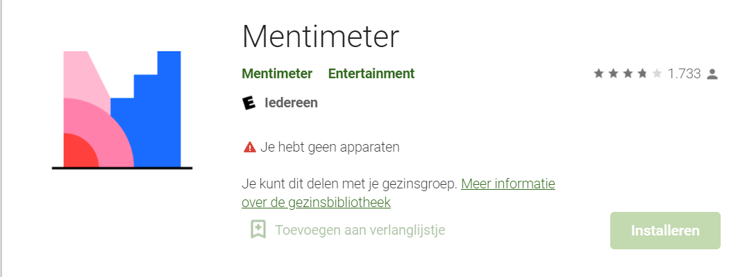
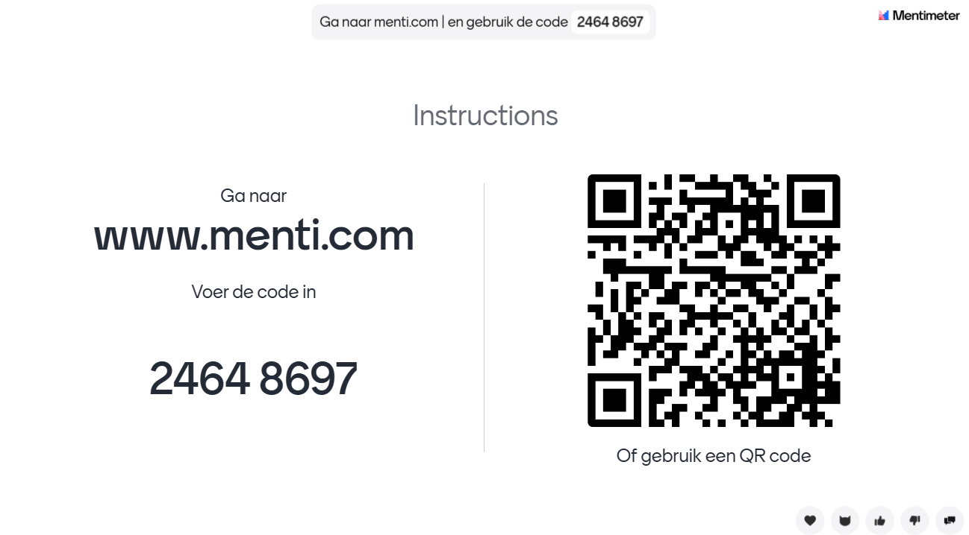
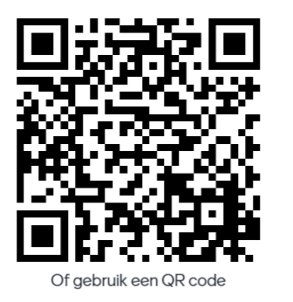
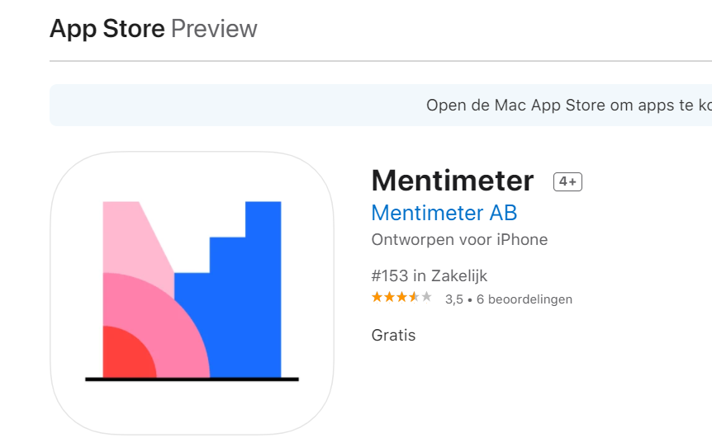
Wat weten we nog van verleden week?
Download Mentimeter in app store of Google play
Of ga naar www.menti.com
Vul de volgende code in:
82 70 41 8

Slide 6
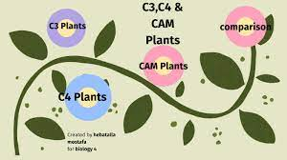
C3, C4 en CAM planten
Er zijn 3 vormen van fotosynthese:
C3 fotosynthese
C4 fotosynthese
CAM fotosynthese

Slide 7
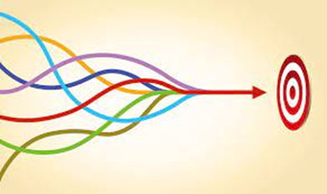
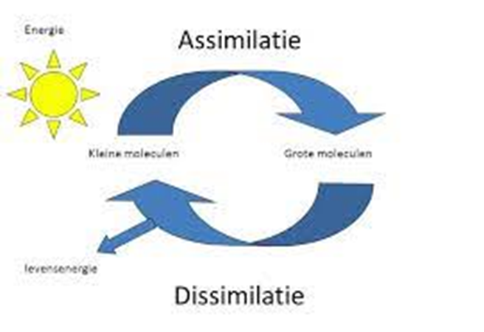
Enkele begrippen
Synthese = samenvoegen van ongelijke stoffen
Assimilatie = opbouw van enkelvoudig naar meervoudig → energie voor nodig

Slide 8
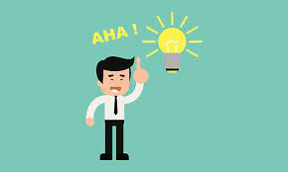
Fotosynthese
Wat we normaal fotosynthese noemen zijn eigenlijk 2 processen:
Lichtreactie
Donker reactie
De lichtreactie levert de energie die nodig is voor de donker reactie (voor de vorming van suikers).

Slide 9
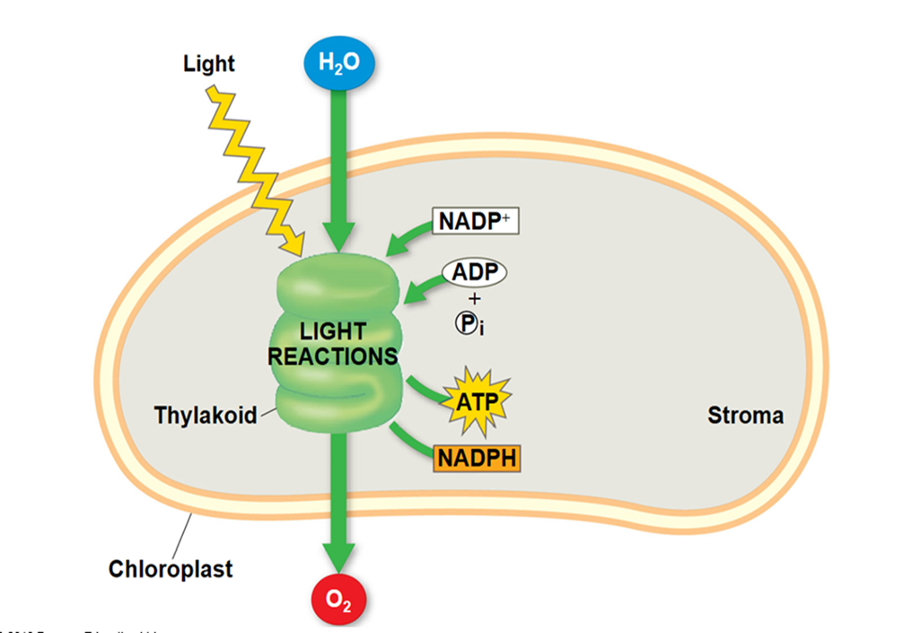

Lichtreactie
Tijdens de lichtreactie gebeurt er in eenvoudig Nederlands het volgende:
Zonlicht wordt opgevangen door chlorofyl (bladgroen).
Dit zonlicht splitst watermoleculen (H₂O) in waterstof (H⁺), zuurstof (O₂) en elektronen (e⁻).
Zuurstof komt vrij als bijproduct en verlaat de plant
De energie (elektronen) van het zonlicht wordt
opgeslagen in de energiemoleculen ATP en NADPH

Slide 10
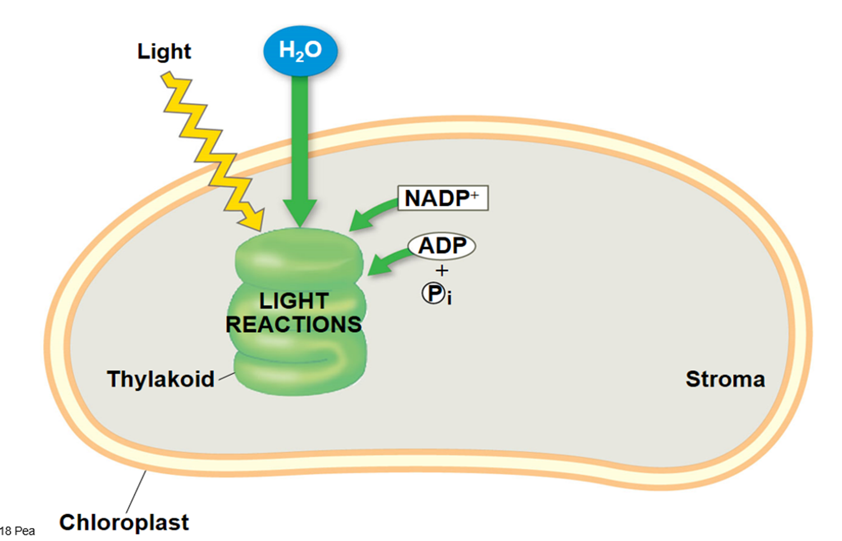

Lichtreactie

Slide 11
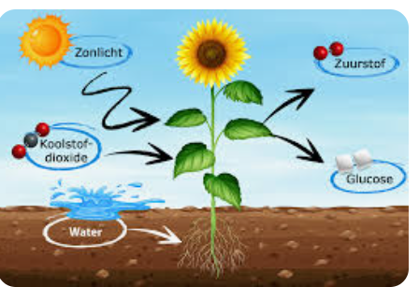
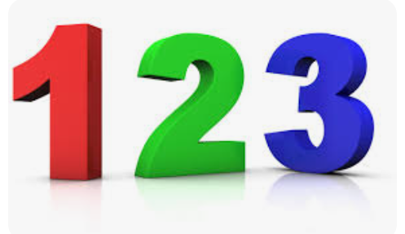
Lichtreactie
(zon) energie brengt het bladgroen op een hoger energie niveau door afsplitsing van elektronen.
Dit hoger energie niveau is een instabiele toestand, die maar één miljardste seconde blijft bestaan
Vervolgens zijn er 3 mogelijkheden:

Slide 12

Lichtreactie
Vervolgens zijn er 3 mogelijkheden:
De belangrijkste: het opgepepte elektron zet een hele reeks van reacties op gang waarin uiteindelijk de energiedragers ATP en NADPH ontstaan.
Het elektron vervalt meteen terug naar zijn oude energie niveau (zonder de chemische reacties).
De energie wordt dan omgezet in temperatuursverhoging van het blad
Het elektron vervalt terug naar een tussenpositie, waarbij de energie als straling vrij komt.

Slide 13
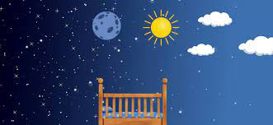
Donkerreactie (Calvincyclus)
De naam donkerreactie is enigszins verwarrend, omdat de naam duidt op het feit dat de reactie geen licht nodig heeft en niet dat de reactie in het donker plaatsvindt.
Deze reacties worden daarom beter de lichtonafhankelijke reacties genoemd.
Ook wordt vaak de naam Calvincyclus gebruikt

Slide 14
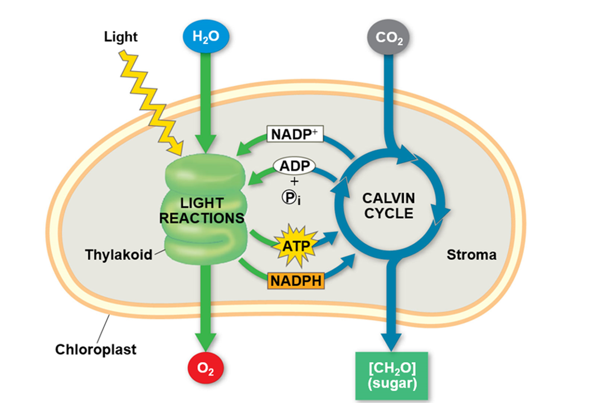
Donkerreactie (Calvincyclus)
De waterstof atomen (H) (gekoppeld aan NAPH) gaan met koolstofdioxide (CO2) een reactie aan
Voor deze reactie is energie nodig, die komt van het ATP. Dat ATP is gemaakt tijdens de lichtreactie
Waterstof (H) en koolstofdioxide (CO2) vormen suikers (CH2O) zoals glucose (CH2O)6 = C6H12O6
Glucose wordt gebruikt om andere, grotere moleculen te maken zoals zetmeel.

Slide 15



Lichtreactie donker reactie

Slide 16
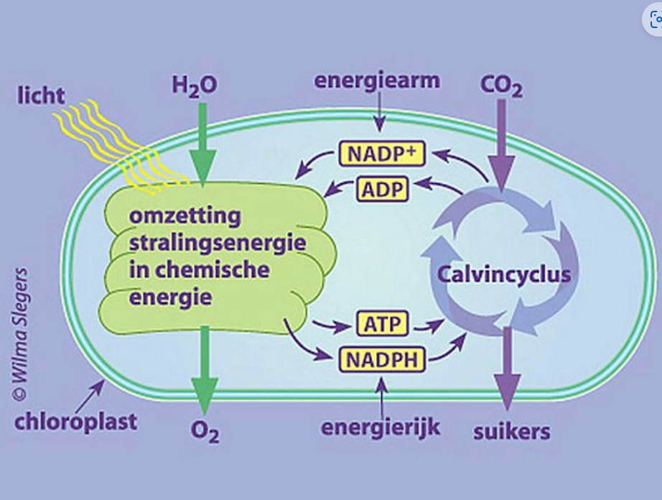
Totale reactie

Slide 17
Lichtreactie
Vervolgens zijn er 3 mogelijkheden:
De belangrijkste: het opgepepte elektron zet een hele reeks van reacties op gang waarin uiteindelijk de energiedragers ATP en NADPH ontstaan.
Het elektron vervalt meteen terug naar zijn oude energie niveau (zonder de chemische reacties).
De energie wordt dan omgezet in temperatuursverhoging van het blad
Het elektron vervalt terug naar een tussenpositie, waarbij de energie als straling vrij komt.

Slide 18
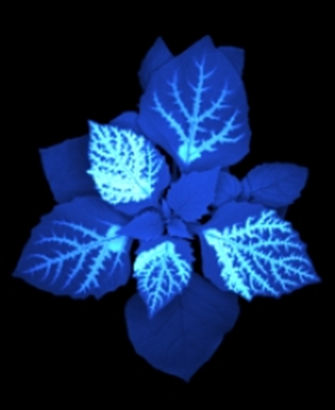
Foto fluorescentie
Als het elektron terug valt naar een tussenpositie komt er straling vrij. Deze is te meten als fluorescentie.
Veel fluorescentie geeft aan dat de fotosynthese niet optimaal verloopt.
Met een sensor is de fluorescentie te meten.

Slide 19
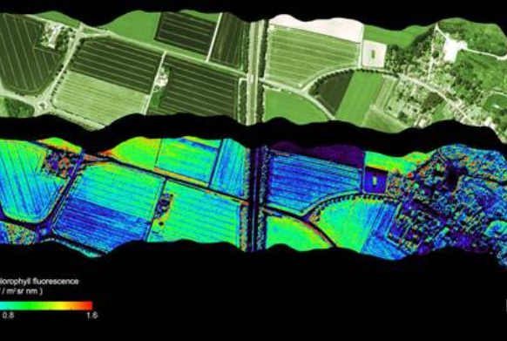
Foto fluorescentie
Als mechanisme om zich te beschermen tegen een overvloed aan licht zenden planten een deel van de ontvangen energie uit als infrarood licht: de planten fluoresceren.
Deze fluorescentie is direct gerelateerd aan de fotosynthese en geeft dus een schatting van hoeveel CO₂ de plant opneemt.

Slide 20
Foto fluorescentie
Door het meten van afwijkingen in de fotosynthese kun je zien of en waar in de plant stress optreedt.
Een camera meet de fluorescentie van de bladeren. Op de plekken waar de fluorescentie hoog is, verloopt de fotosynthese niet goed als gevolg van stress.
Lage fluorescentie betekent stressvrij.

Slide 21

Foto fluorescentie
Vormen van plantenstress zijn bijvoorbeeld koude, droogte en ziekte.
Een stressmeter zou dus een handig hulpmiddel kunnen zijn voor plantenveredelaars. Om snel planten te selecteren die goed bestand zijn tegen stressfactoren.
Maar je kunt ook denken aan andere toepassingen. In een kwekerij kun je door te scannen met de camera al in een vroeg stadium zieke, gestreste planten eruit pikken.
Zo voorkom je dat de ziekte zich verder verspreidt.

Slide 22
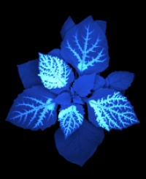
Foto fluorescentie
De plant op de foto hiernaast is het onkruid zwarte nachtschade. De onderzoekers hebben een paar druppels herbicide (onkruidbestrijdingsmiddel) aan de plant gegeven.
Het herbicide is door de plantenwortels opgenomen en is daarna met de sapstroom mee verspreid door de nerven. Het herbicide veroorzaakt stress in de plant, zoals je kan zien aan de fluorescerende bladnerven.
Met het blote oog is dit niet te zien, maar met de speciale camera is het wel goed meetbaar.

Slide 23
Vragen niveau 2-3-4
Wat gebeurt er tijdens de lichtreactie van fotosynthese?
Welke pigmenten spelen een rol bij de lichtreactie?
Wat gebeurt er met de opgevangen lichtenergie?
Welke moleculen worden gebruikt om koolstofdioxide (CO2) om te zetten in glucose tijdens de donkerreactie?
Waar in de plantencel vindt de donkerreactie plaats?
Welke energiedragers uit de lichtreactie worden gebruikt in de donkerreactie om glucose te produceren?
Wat is het uiteindelijke product van de donkerreactie?
Welk molecuul wordt gesplitst tijdens de lichtreactie om zuurstof (O2) vrij te maken?
Wat gebeurt er met de energie die tijdens de lichtreactie wordt opgewekt?
Welke rol spelen watermoleculen in de lichtreactie?

Slide 24
Vragen niveau 4
Een teler verhoogt het CO₂-gehalte in de kas. Wat is het verwachte effect op de fotosynthese en waarom?
Waarom is fotosynthese belangrijk, niet alleen voor planten maar ook voor mensen en dieren?
Bedenk een manier waarop je in een kas kunt meten of fotosynthese goed verloopt.
Hoe zou je de fotosynthese kunnen versnellen in een kasomgeving? Noem twee maatregelen.
Wat is het verschil tussen de rol van zuurstof bij fotosynthese en bij de verbranding in planten?

Slide 25


